Slide 1
Model Axelroda Badanie wpływu homofilii na trwałość różnorodności kulturowej
Karol Garbaczewski,
Szymon Goździkowski,
Zofia Sopel,
Sasza Tomczyk

Slide 2

Tło historyczne
Dlaczego mimo postępującej asymilacji ludzkość nie stała się jedną monokulturą?

Slide 3
Konstrukcja modelu
Losowanie: Program wybiera losowo aktywnego agenta oraz jednego z jego sąsiadów.
Prawdopodobieństwo interakcji: agenci wejdą w interakcję w zależności od aktualnego podobieństwa kulturowego (np. dla 3 cech wspólnych na 5 prawdopodobieństwo wynosi 60\%, a gdy brak wspólnych to nie dochodzi do interakcji).
Modyfikacja cechy: agent losowo przyjmuje jedną cechę sąsiada, czyli zwiększa podobieństwo kulturowe.

Slide 4
Przebieg symulacji
Na początku agenci mają losowo przypisane warianty kulturowe. Większość sąsiadów ma ze sobą bardzo mało wspólnego (dużo różnych kolorów na następnym slajdzie).
W miarę upływu czasu (zdarzeń) lokalne interakcje powodują, że wspólne warianty kulturowe rozprzestrzeniają się na coraz większe obszary (regiony kulturowe).
Stan stacjonarny: proces kończy się i stabilizuje, gdy żadna para sąsiadujących jednostek nie może już zmienić swojej kultury (całkowicie identyczni albo całkowicie odmienni).
Wynik końcowy to globalna polaryzacja, czyli kilka całkowicie odizolowanych od siebie, stabilnych regionów kulturowych.

Slide 5
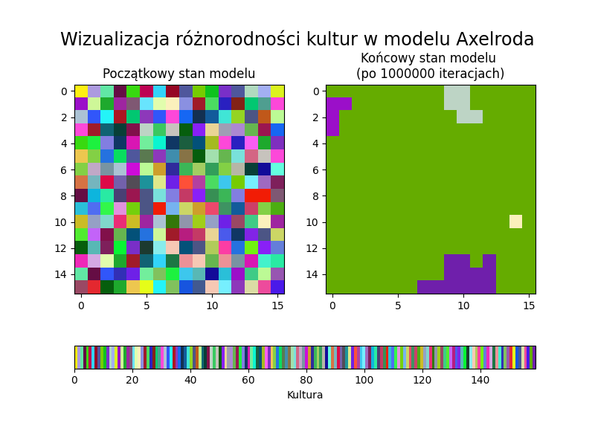

Slide 6
TU CALE ZDJECIA I STATYSTYKA
DO ZROBIENIA sZyMoN!

Slide 7
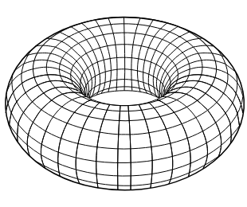
Rozszerzenie modelu
Extended – zwiększamy sąsiedztwo o przekątne (do 8 z 4).
Model toroidalny - Zwijamy siatkę w kształt torusa – agenci z lewej krawędzi łączą się bezpośrednio z prawą, wyrównując szanse interakcji.

Slide 8
Rezultat rozszerzenia modelu
Szybsze ujednolicenie poprzez posiadanie większej ilości sąsiadów.

Slide 9
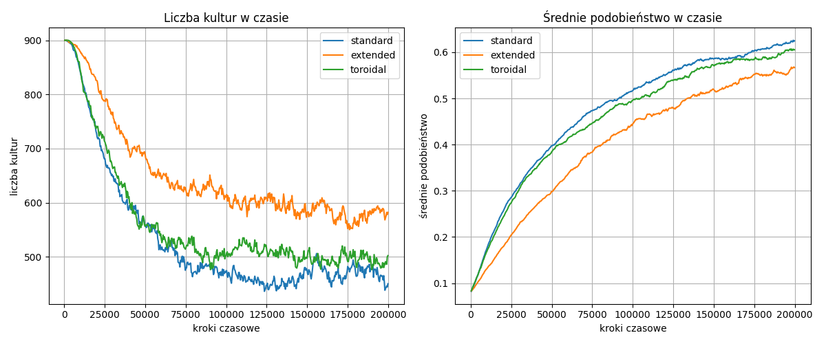
Symulacja A

Slide 10
Symulacja B

Slide 11
Wnioski końcowe
Najważniejszy wniosek płynący z badań Axelroda wskazuje, że dążenie do lokalnego podobieństwa paradoksalnie uniemożliwia całkowite ujednolicenie całego społeczeństwa i cementuje trwałe podziały kulturowe na poziomie globalnym (wyspy wspólne kulturowo).
Im więcej cech opisuje kulturę, tym mniej stabilnych regionów kulturowych pozostaje na końcu (sprzeczne z intuicją). Dzieje się tak, ponieważ większa liczba cech statystycznie zwiększa szansę posiadania jednego wspólnego elementu, czyli umożliwia interakcje i dalsze zwiększanie liczby wspólnych cech.

